Slide 1
语文园地四

Slide 2
口语交际
观察中的发现

Slide 3
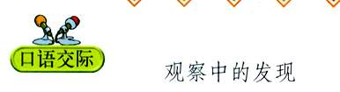
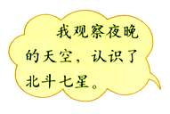
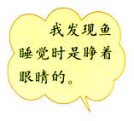
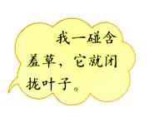
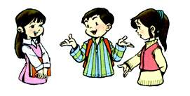

Slide 4

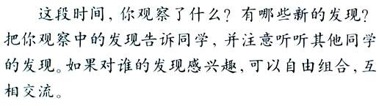

Slide 6
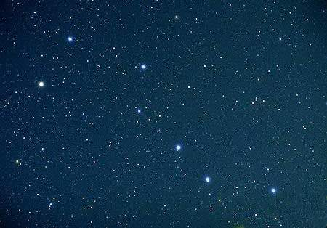

Slide 7
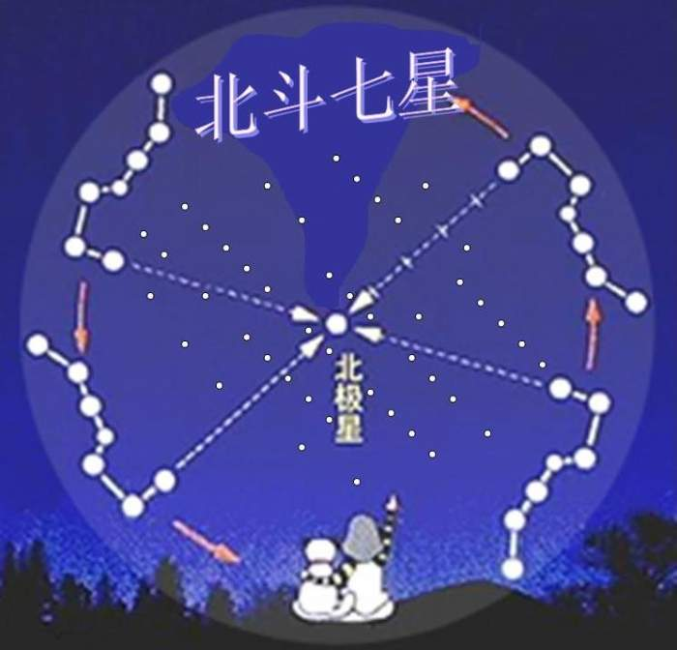

Slide 8
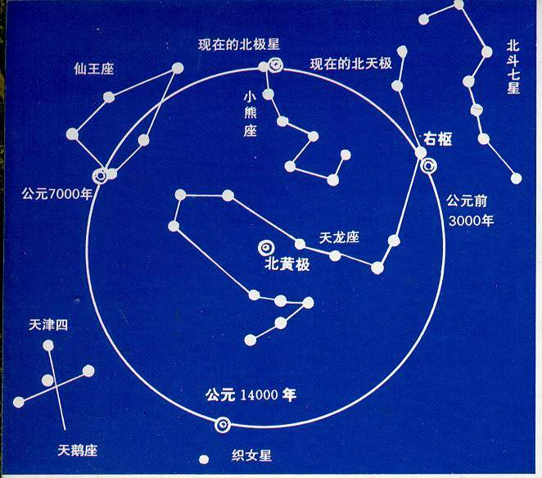

Slide 10
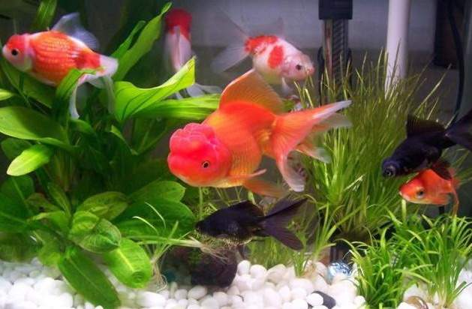

Slide 11
我家的小金鱼羞答答的。我放了粒鱼食，小金鱼们都缩在一起，好像放在他们面前的是一颗鱼雷。有一条花金鱼，探出小脑袋看着我，好像是征求我的意见，我点了点头，它居然游过去用嘴碰了碰这颗“鱼雷”，它感觉那颗东西不会伤害它，就大胆地吞了下去。

Slide 13
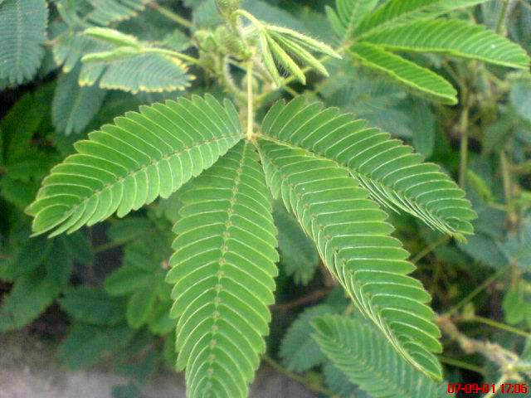

Slide 14
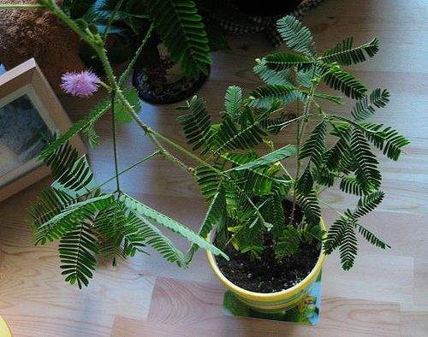

Slide 15
含 羞 草
含羞草有很多有趣的地方。当你情不自禁地用手拨它一下，它就好像不愿意搭理你似的，慢慢地把一对对叶子合起来，叶柄低垂下来。如果你不动它，过一会儿它就会慢慢地把叶子张开，神气地重新竖起来。遇到刮风下雨，它也会合起叶子来，真的很像一个害羞的小姑娘。到了晚上它就像睡觉一样把叶子合起来，再也不理睬任何人了。天一亮它又像睡醒似的把叶子都舒展开，好似打了个哈欠。

Slide 16
看到含羞草“含羞”的表现，我感到奇怪。含羞草为什么会“含羞”？难道它也和人一样会害羞吗？我的脑海里立刻浮现出一个又一个问号。于是，我迫不及待想弄清这些问题，便去问爸爸，可爸爸却让我“独立思考”。为了解开这个谜，我去书柜上找我的那套《十万个为什么》，想在上面寻找答案。可是那书像是在故意躲着我。我把书柜翻了个底朝天也没找着。
我垂头丧气地坐在床上，不在意地翻了一下被我扒得乱七八糟的书，无意中看到了这样一句话：真理从实践中来。我从中受到了启发。于是我自己动手做起了实验。

Slide 17
我先把含羞草连根拔下来。看看它的根和别的草有什么不同。我左看右看也没有发现它的根和别的草有什么不同。于是，我又用小刀小心翼翼地割下含羞草的一片叶子，然后再在这片叶子上割了一刀，看看叶子里流出的液体与别的草有什么不同，可结果令人失望，叶子里流出的液体和别的草没有区别。我怒气冲冲地在叶子上面连续割了好几刀，这时叶子已经是“遍体鳞伤”了。我真想放弃了。这时，妈妈来到我的身边，语重心长地对我说：“做什么事都要有始有终，不能半途而废，要记住一句话：世上无难事，只怕有心人。”我吸取以上的教训后，认认真真地继续做实验。

Slide 18
我拿着小刀从含羞草的叶柄处割开，取下叶柄，对着它的茎横切下去，顿时看见从叶柄部流出了一点儿汁液。原来在含羞草叶柄关节处，有一个鼓鼓的包，把它打破后就看见里面都是水。如果什么东西碰到了叶子，那里面的水就流进茎里，水流完了那里就空了，叶子也就自然而然地垂下来了。这时，我才恍然大悟，当时我的心情无比激动，高兴得手舞足蹈。
大千世界无奇不有，在这个生机勃勃、变幻莫测的大自然里，有着无穷无尽的奥秘正在等着我们去探索呢！

Slide 19
一起看范例
（一）

Slide 20
小组长：
我最近一段时间观察了妈妈煮牛奶。我发现：牛奶加热时表面有一层薄膜。妈妈说那是由牛奶中的蛋白质遇热变硬形成的。同学们，你们最近有什么新的发现吗？

Slide 21
小明：
我发现大部分毒蘑菇的皱纹是粉红色的，食用蘑菇是白色的。

Slide 22
小刚：
我发现动物靠近昆虫草时，昆虫草散发出难闻的气味。

Slide 23
小林：
我发现河马分泌出的汗是红色的。

Slide 24
小红：
我发现鸟儿站在电线上不会触电。

Slide 25
小组长：
小红，我对你的发现很感兴趣，咱们在一起交流一下，好吗？

Slide 26
小红：
可以。

Slide 27
小组长：
你发现鸟儿站在电线上不会触电，那你有没有调查一下这是什么原因呢？

Slide 28
小红：
因为电流有正极和负极，必须把两极连起来才能通电。鸟类总是站在只有正极或负极电流通过的电线上，所以不会触电。

Slide 29
小组长：
谢谢你。我以后也要留心观察生活中有趣的现象。过一段时间，咱们比一比，看谁有更多的发现，好吗？

Slide 30
一起看范例
（二）

Slide 31
有一天，爸爸给我两个鸡蛋，一个生的，一个熟的，让我观察有什么不同。我发现生鸡蛋的壳粗糙些，熟鸡蛋的壳光滑些；我还发现熟鸡蛋滚动时速度快，生鸡蛋滚动时速度慢。因为生鸡蛋里面是液体，滚动时液体在里面随着晃荡，造成一头重一头轻，而熟鸡蛋里面是一个固体，滚动时速度就快了。
小亮的观察发明：

Slide 32
小黄的观察发现：
我发现不同的花，开花的时间也不同。有的花早上开，有的花下午开，有的花晚上开；有的花春天开，有的花夏天开，有的花秋天开，有的花冬天开。正是因为花开放的时间不同，所以一年四季都美丽。

Slide 33
小明的观察发现：
最近我观察了含羞草。每当我用手去碰它，它的叶子都会合上，可是有一次，我碰它的时候，它竟然不“含羞”了。这怎么回事呢？经过查资料，我知道了原来含羞草叶枕部细胞内有水分会流动，每当我们碰叶片的时候，枕细胞的细胞液就会流动到别处去，叶片就会合起来。我经常去碰含羞草，它叶枕内的细胞液都流光了，来不及补充，就不再“含羞”了。

Slide 34
最近一段时间我观察了妈妈煮牛奶。我发现牛奶加热时表面有一层薄膜。妈妈说那是由牛奶中的蛋白质遇热变硬形成的。
小红的观察发现：

Slide 35
小结激励
我们身边的许多事物都有着无穷的奥秘，只要我们留心观察，勇于探索，练就了一双慧眼，也许你就是未来的科学家、发明家

Slide 36
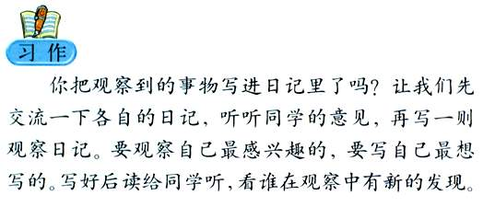

Slide 37

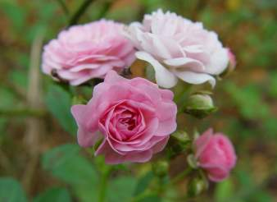

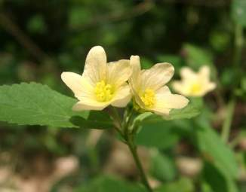
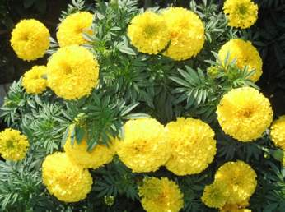


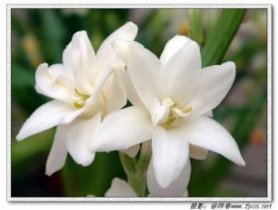
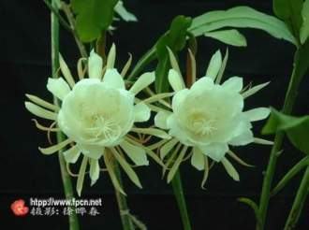
牵牛花
蔷薇
睡莲
午时花
万寿菊
月光花
烟草花
夜来香
昙花

Slide 38
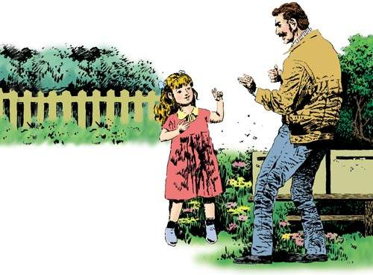

Slide 39
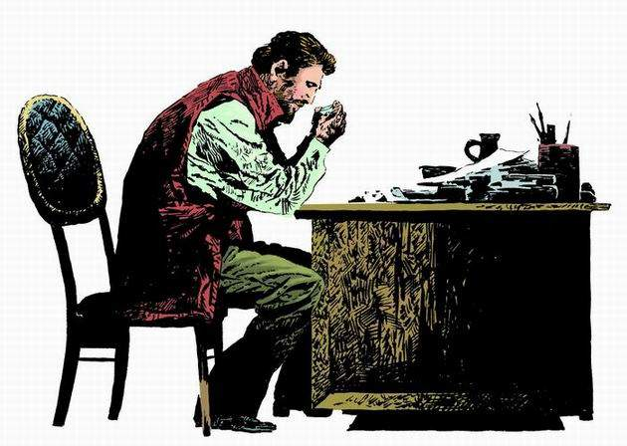

Slide 40
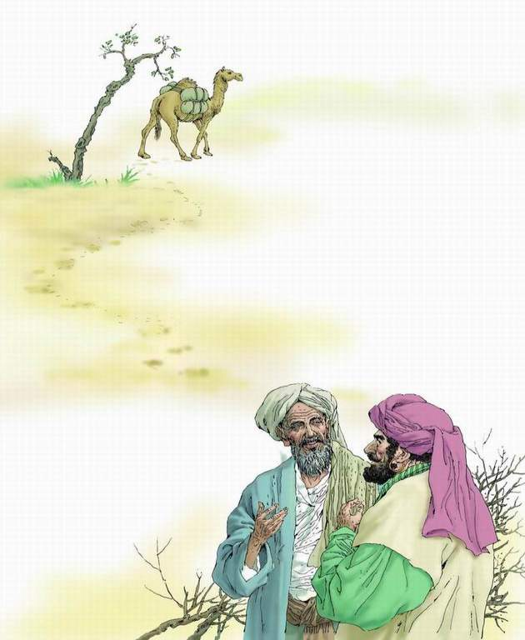

Slide 41
观察日记

Slide 42
习作要求
1、先交流各自的观察情况，听听同学的意见。
2、写一则观察日记。
3、写自己最想写的，最感兴趣的。
4、写好后读给同学听，看谁在观察中有新发现。

Slide 43
日记格式
（1）题目写在第一行中间。
（2）第二行中间写日期、星期、 天气。
（3）正文与其它文章相同。

Slide 44
可观察的事物：可以是可爱的小动物（蜗牛、蚂蚁、金鱼、乌龟、母鸡、小狗），可以是有趣的植物（含羞草、绿豆发芽、花）。可以是美丽的风景，也可以是你心爱的物品（玩具、学习用品），可以说它的形状、颜色，也可以说它的动作、姿态……

Slide 45
一、先写动物、植物的外形特点。
二、写动物的生活习性、活动过程。
三、写一写自己对观察过程的感受或体会。

Slide 46
秋天的雨，藏着非常好闻的气味。梨香香的，菠萝甜甜的，还有苹果、橘子，好多好多香甜的气味，都躲在小雨滴里呢！小朋友的脚，常被那香味勾住。
总—分

Slide 47
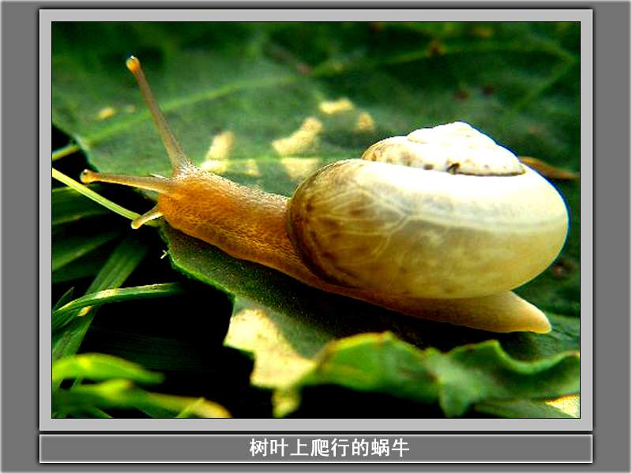

Slide 48
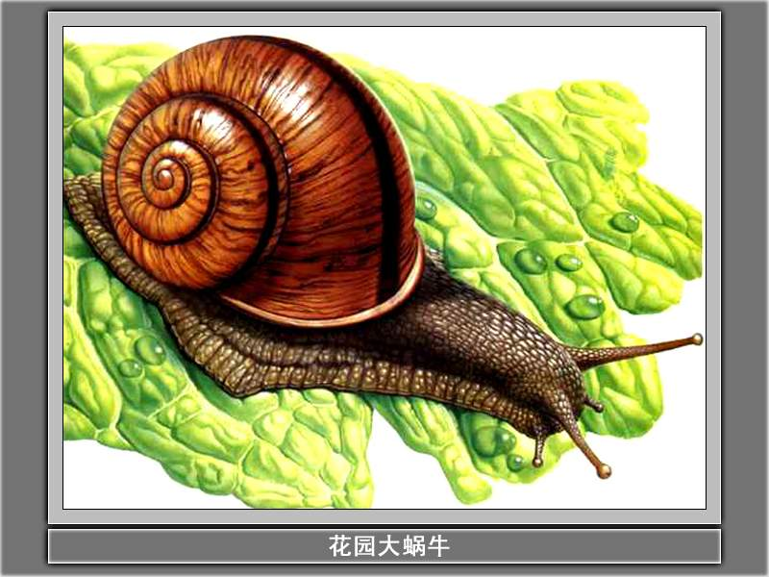

Slide 49
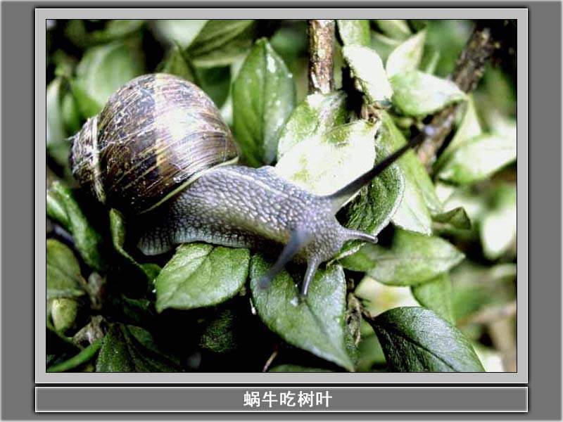

Slide 50
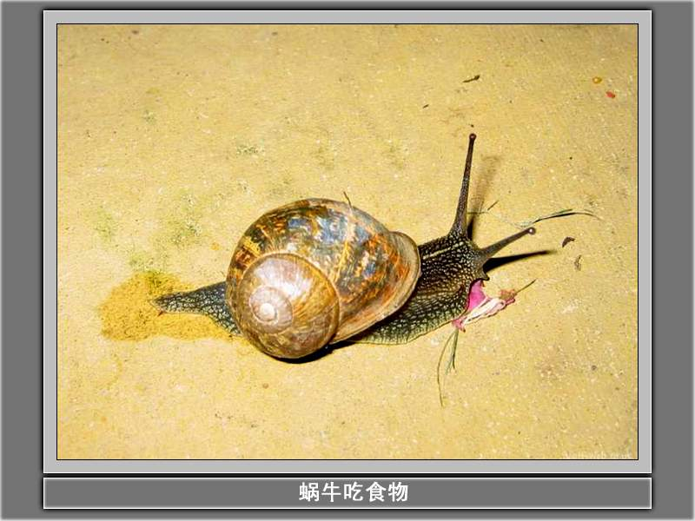

Slide 51
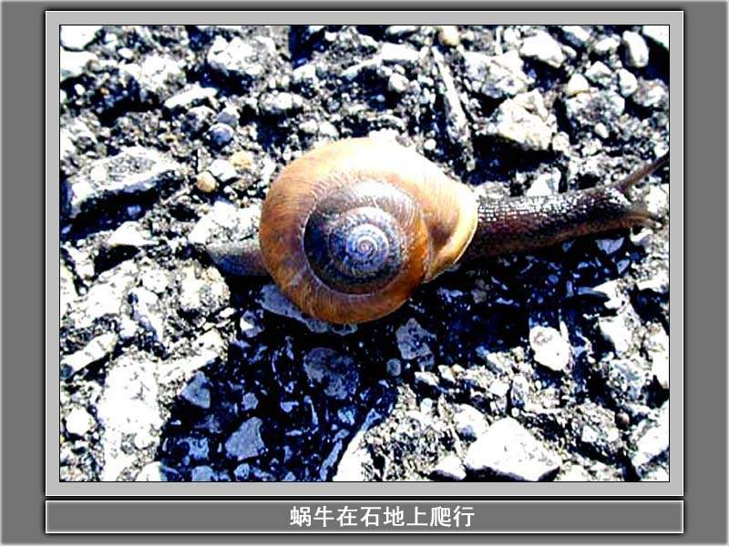

Slide 52
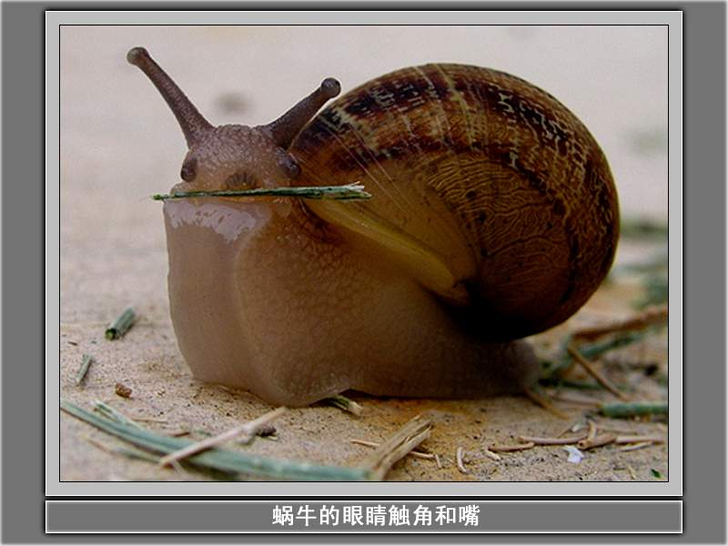

Slide 53
观察小蜗牛
11月7日 星期一 晴
星期六的中午，我抓了两只小蜗牛进行观察。
我先把一只小蜗牛放到桌子上，拿了几片叶子放在它的前面，小蜗牛动了，它慢吞吞地向叶子的另一端爬去，后面留了一条湿湿的痕迹，这是蜗牛排泄的黏液，用来保护腹足。它虽然爬到了叶子上，但是它还是没有停止爬动，一直向前爬，根本没吃叶子。我把蜗牛拿起来，再把它放在叶子左边的一端，可是蜗牛又没吃叶子。我没有灰心，又试了一次，可是这次，蜗牛干脆不爬了，站在原地不动，任凭我怎么摸，怎么推，它就是不动。
第二天吃过中饭，我又开始观察了，这次，我把两只蜗牛放在尺上，让它们赛跑，第一只小蜗牛跑的飞快，但第二只小蜗牛好像在悠闲地散步一样，一下子就被第一只小蜗牛追上了。最后，第二只小蜗牛输了，只见它一动也不动，垂头丧气的样子真有趣。我还给“第一名”颁奖了呢！
这两天的观察，让我觉得小蜗牛非常可爱。生活中有许多有趣的东西，我们应该细心观察，多多去想。

Slide 54
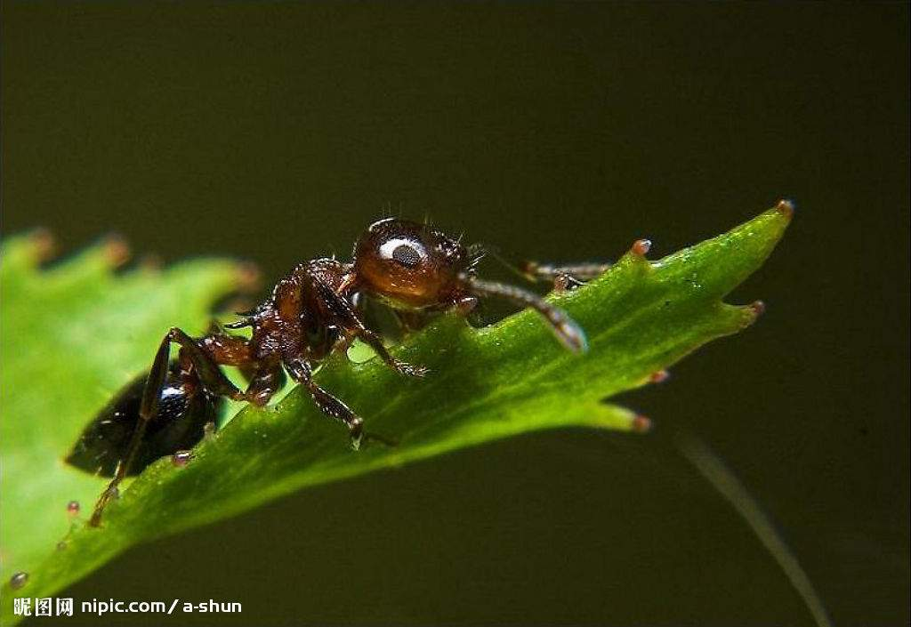

Slide 55
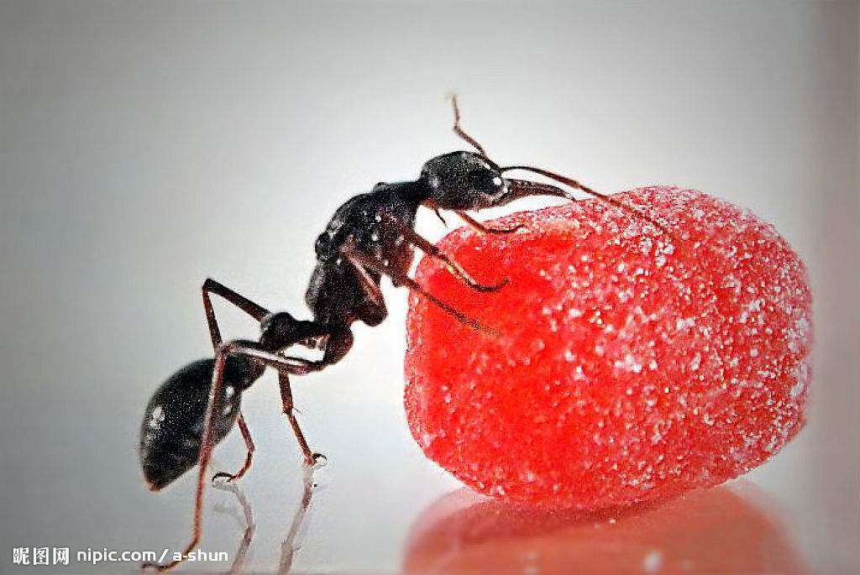

Slide 56
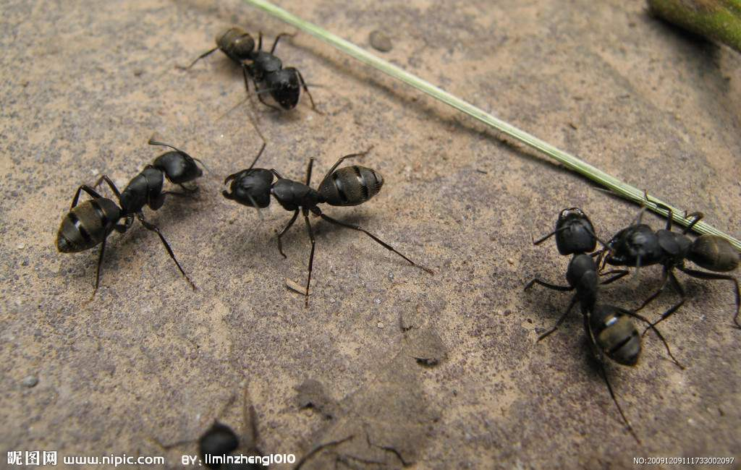

Slide 57
蚂蚁
2012年11月7日 星期三 晴
下午，我和小伙伴们一起去菜地里观察蚂蚁。
我抓了一只非常大的蚂蚁，把它关在了一个玻璃瓶里，然后边养边观察。因为它的个头特别大，还给它取了个名字叫“巨无霸”。 我发现，小蚂蚁的嘴巴和我们的嘴不一样，它的牙齿像一个尖尖的弯刀，也许就是这把弯刀才能够更好地把食物切割然后吃下去吧。小蚂蚁的身体分三节，第一节是它的头部，第二节是它的腹部，第三节是它的尾部。长了八条腿，有趣的是它头上长着两根触须，（活动过程）
我想为什么它要长二根触须呢？于是我跑回菜地去想弄个明白，这时我发现了一只小蚂蚁发现地里有只死了的青虫，它试着搬了搬可太大了搬不动，这时它急忙掉转头去寻找它的伙伴，它用触须向伴们对话，过了一会儿我看见一只只的小蚂蚁排着队像条黑色的长龙似的涌向了那条青虫，然后，大家一起奋力地拖着往洞里搬。我兴奋地对着妈妈大叫：“我明白了，原来蚂蚁的触须是用来招唤同伴的，是它们用来交流的。”
通过观察小蚂蚁我还知道了一个道理，别看蚂蚁小，但团结力量大，不论做什么只要大家齐心协力就能成功。

Slide 58
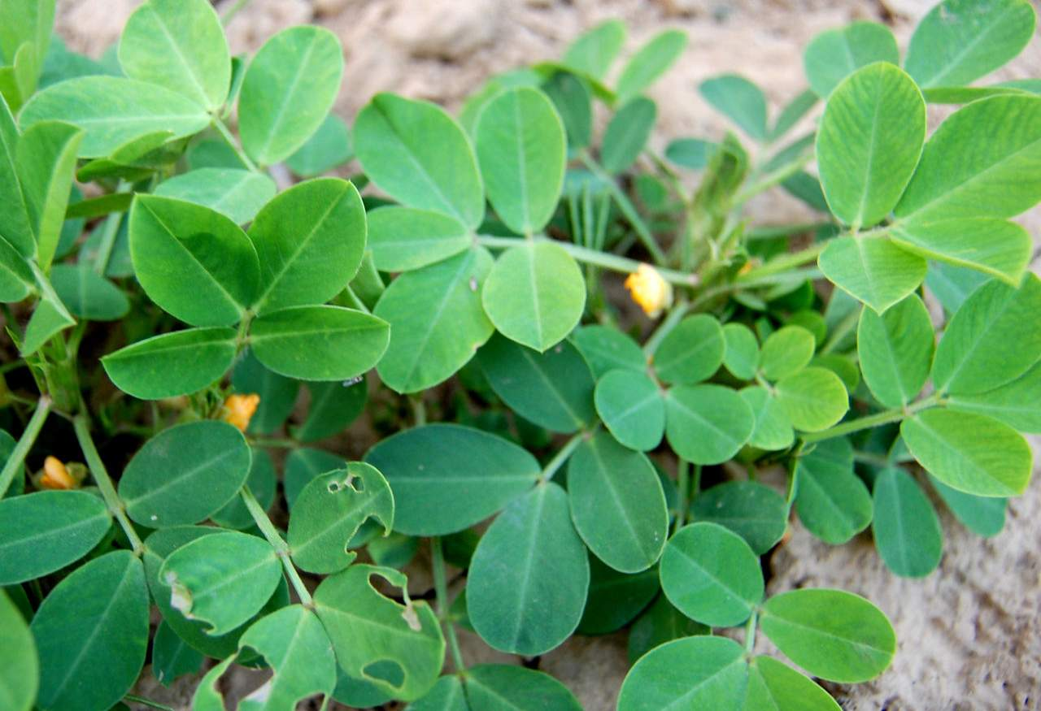
观察花生苗

Slide 59
观察花生苗
2012年11月7日 星期三 晴
今天早上，阳光明媚，微风徐徐，我感觉好极了！我心里想，我不知道种的花生长得怎么样了？我该去看看了。
我来到花盆旁，看见花生苗又长高了一节。花生苗长得很茂盛，花生苗的叶子像一片片圆圆的小扇子。叶子下面还藏着许多金黄色的小花，像害羞的小姑娘。叶子上有一只蜗牛，正津津有味地吸着露水。花瓣上还有几只小蜜蜂嗡嗡地飞，正忙着采花蜜呢！小蜜蜂真勤劳啊；小蜗牛却很懒，不爱劳动，我要向小蜜蜂学习，当个勤劳的孩子。
我家种的花生真有趣啊！

Slide 60
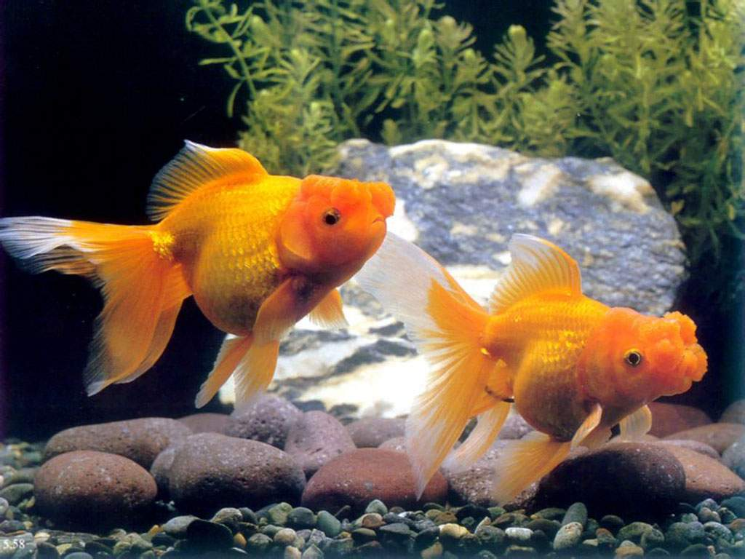

Slide 61
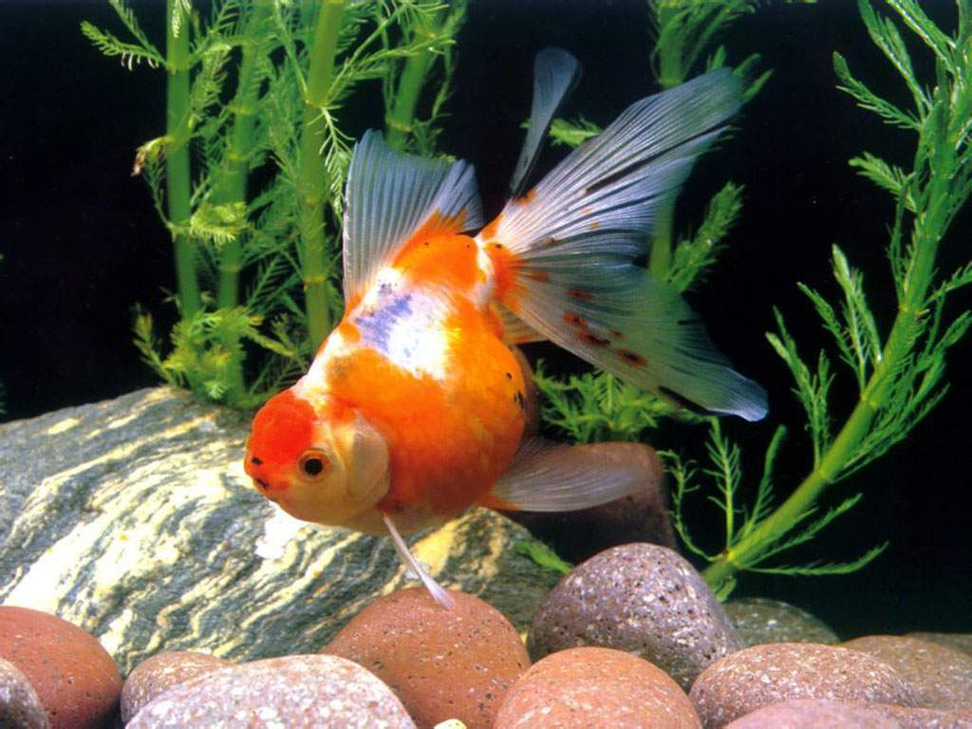

Slide 63
有趣的金鱼
11月7日 星期三 晴
今天阳光明媚。妈妈从菜市场买来了几条美丽的小金鱼。我高兴极了！
小金鱼吃食物的时候是很奇怪的。它首先把食物吃掉，然后吐出来，过了一会它才慢慢地再把食物吃掉。小金鱼游得很快，整天都在跟朋友自由自在地玩耍，一点都不像我们，天天都要做自己该做的事情。
一天晚上，我要睡觉了。不过睡觉之前我有一件事情要做，就是看一下小金鱼。我走过去鱼缸一看，“妈妈，不好了，小金鱼死掉了。”妈妈说：“真的？”我说：“千真万确，小金鱼睁着眼睛一动不动，这不是死了吗？”妈妈走过来，看了看，笑着说：“其实小金鱼并没有死，只是睡着了而已，这就是金鱼特殊的生活习惯。”哦！原来是这样啊！我可以安心地睡觉了。”日子一天一天过去，金鱼一天一天长大，我想过几个月，小金鱼就长成大金鱼啦……金鱼真有趣。（观察过程）
以后，我要更细心地观察动物！

Slide 64
小金鱼
11月7日 星期三 天气： 晴
我家养了七条生龙活虎的锦鲤。有的是大红色，如一个个游动的小太阳；有的是橙色，像一个个大橘子；还有的是花色，像一条条变色龙。小鱼儿的形状是流线形，体长在6~12厘米之间。我同时喂给它们鱼食和花卷末，它们似乎更爱吃花卷末。它们呼吸和进食时，嘴巴如小喇叭似的一张一合，利用吸力将食物送入嘴里。

Slide 67
神奇的含羞草
11月7日 星期三 晴
我一直都觉得含羞草很神奇，因为它是一种会害羞的草！爸爸给我买了一盆含羞草，让满足我的好奇心。
含羞草的叶子是一串一串的，但仔细地看，你会发现它是由许多小叶片组成的，小叶片成对地铺在茎上，好像两个好朋友在拉着手玩似的。它的嫩红色的茎衬着那鲜绿的叶子，就像一个朴素而高雅的女孩，真秀丽！（外形特点）
含羞草非常有趣。只要你用手碰一碰它的叶子，它就命令成串的叶子全部合拢起来，好像一个害羞的姑娘，又好像要把一些不可告人的秘密藏起来一般。为什么含羞草会这样呢？在我百思不得其解之际了。我把我的疑问告诉爷爷，他听了笑着说：“多好学的孩子啊！”他用手摸着我的脑袋说，“含羞草的叶子和叶柄里面有很多水分，当人用手摸它的时候，叶子中的水分就会流到其他地方，叶子因为失去了水分所以就向上卷曲了。相反，如果你碰到它的叶柄，下面的水分流走的多，那叶子就垂下头来了。”（观察过程）
原来我的身边有很多知识等着我们去观察！

Slide 68
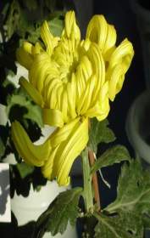


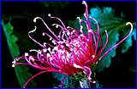
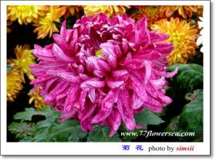
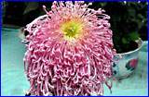

菊花仙子得到的颜色就更多了，紫红的、淡黄的、雪白的……美丽的菊花在秋雨里频频点头．

Slide 69
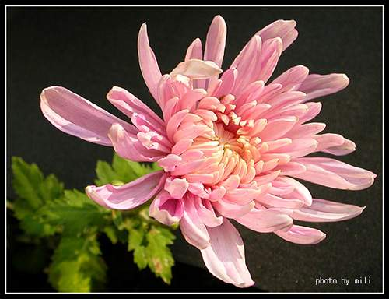
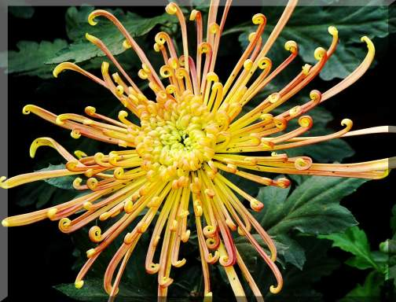
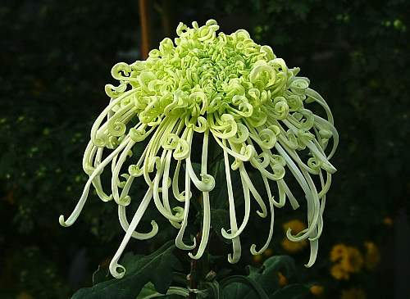
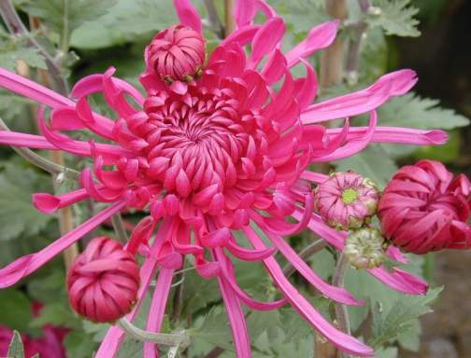

Slide 70
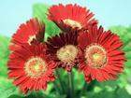
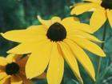
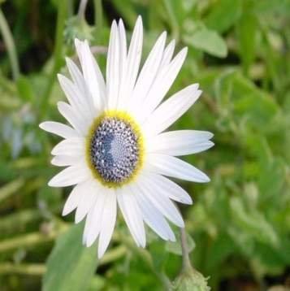
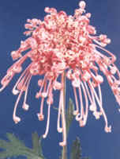
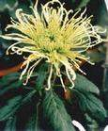
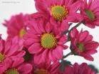
雪白的

Slide 71
美丽的菊花
2012年11月7日 星期三 晴
在这金风送爽，秋色迷人的日子里，也是菊花开得最旺盛、最美丽的季节。下面我就给大家介绍一下菊花吧。
我家的菊花是淡黄色的，花只有一个小碗大，但这淡黄色的菊花的花瓣有许多层，看上去很丰满，好似一个皮球。花蕾小而密，淡黄中带深绿色，很好看的。它的茎只有30厘米长，但是很粗壮，上面长满白色的小绒毛。
菊花的叶子是墨绿色的，为了使花朵更好看更美丽，菊花的叶子就把自己的营养也传递给了花朵，所以它的叶子长的较小。小叶衬托着花朵，我越看越美丽，简直是菊花在对着我们笑。
我们要向菊花叶子学习，学习它的牺牲精神。人们说得好：黄花虽好，也要靠绿叶扶住。

Slide 72
总起句：一句话总起
A、蜗牛最大的特点是＿＿＿＿＿＿。
＿＿＿＿＿＿＿＿＿＿＿＿＿＿＿。
B、蜗牛最有趣的是＿＿＿＿＿＿＿。
＿＿＿＿＿＿＿＿＿＿＿＿＿＿＿。
C、含羞草最有趣的是＿＿＿＿＿＿＿。
＿＿＿＿＿＿＿＿＿＿＿＿＿＿＿。
D、 绿豆发芽也有它的生长规律的。
＿＿＿＿＿＿＿。

Slide 73
总结句：一句话感受
我知道了……
我想到了……
……

Slide 74
习作范例（一）

Slide 75
乌 龟
x年x月x日 星期x 天气：x
我家养了两只乌龟。我平时不太喜欢它们，可是昨天早上的事却使我对它们产生了兴趣。

Slide 76
早上，爸爸在天井边杀鱼，这两个鬼东西偷偷地爬过来，把鱼肠叼了去。它们同时叼信一根鱼肠的两端，各不相让，都在拼命地往自己的肚子里咽，真像一场激烈的拔河比赛。“砰”的一声，鱼肠断了。由于用力过猛，两只乌龟都跌了个仰面朝天。我看了，捧腹大笑。

Slide 77
乌龟抢食真有趣！

Slide 78
习作范例（二）

Slide 79
鸡是怎样下蛋的
x年x月x日 星期x 天气：晴
张伯伯家养了很多母鸡。今天爸爸带我去他家玩，使我有幸观察到母鸡下蛋的全过程。

Slide 80
我见张伯伯家的老母鸡在下蛋前，总是围着下蛋的窝不安地“咕咕”直叫，直到它觉得完全放心时，才张天翅膀“扑棱棱”飞进松软的草窝中。一会儿，母鸡全身的毛抖动起来，脖子也缩了进去，又过了一会儿，母鸡突然站了起来，我以为蛋已经下出来了，便悄悄地凑到前面看，没想到窝里却是空的。

Slide 81
我正在奇怪，只见母鸡的翅膀架了起来，脖子也伸了出来，鸡冠子也涨红了。它睁大了眼睛，两腿半蹲，整个身子前高后低。原来叉开的翅膀又夹紧了，看上去很吃力。就在这一瞬间，母鸡后半身后一坠，一个滚圆的大鸡蛋就落在鸡窝里了。接着，老母鸡用爪子把刚下的蛋拔到肚子底下“掩护”好，生怕被谁抢走似的。同时，它不断地把身边的草叼着往身后扔。它蹲了一会儿，觉得平安无事了，才肯轻松地离开鸡窝“咯咯嗒，咯咯嗒”地唱起来。

Slide 82
我捡起热乎乎的鸡蛋，心想：看来鸡下蛋也不容易呀！

Slide 83
作业
再写一篇观察日记，内容自定。观察自己最感兴趣，写自己最想写的，写出观察中的新发现。用“总—分—总”结构，将自己最想写的内容写具体。

Slide 84
我的发现
草坪 评价 苹果
分辨 辫子 花瓣
干燥 急躁 做操
俄国 嫦娥 饥饿
我发现带点的字……

Slide 85
我的发现
草坪 评价 苹果
分辨 辫子 花瓣
干燥 急躁 做操
俄国 嫦娥 饥饿
我发现带点的字是音同或音近或形近的字。

Slide 86
拓展
选择 光泽 翻译
晴天 清水 请客
洪水 哄骗 供应
功劳 攻打 巧妙

Slide 87
你能举出其他的形近字的例子吗？
锋（ ） 胶（ ）
峰（ ） 郊（ ）
蜂（ ） 城（ ）
逢（ ） 诚（ ）

Slide 88
日积月累
你知道吗?
瓜果蔬菜歌

Slide 89
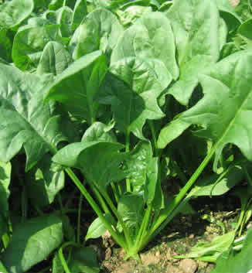

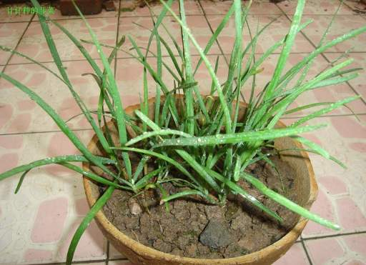
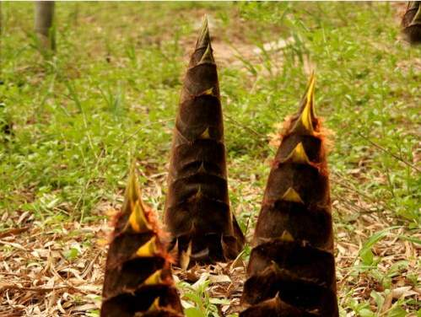
菠菜
羊角葱
韭菜
竹笋

Slide 90




黄瓜
葫芦
茄子
辣椒

Slide 91




柿子
萝卜
白菜
蒜苗

Slide 92
葱
韭菜
辣椒
蒜苗
旺
泛青

Slide 93
读读背背
正月菠菜才吐绿，二月栽下羊角葱；
三月韭菜长得旺，四月竹笋雨后生；
五月黄瓜大街卖，六月葫芦弯似弓；
七月茄子头朝下，八月辣椒个个红；
九月柿子红似火，十月萝卜上秤称；
冬月白菜家家有，腊月蒜苗正泛青。
菠菜
羊角葱
韭菜
竹笋
黄瓜
葫芦
茄子
辣椒
柿子
萝卜
白菜
蒜苗

Slide 94
你能把他们也编成歌谣吗？
腊梅 茶花 玉兰
桃花 玫瑰 栀子花
荷花 月季花 兰花
桂花 菊花 水仙花

Slide 95
歌谣展示
正月腊梅香又香，二月兰花盆里装；
三月桃花红千里，四月蔷薇靠矮墙；
五月石榴红似火，六月荷花满池塘；
七月栀子头上戴，八月丹桂满枝黄；
九月菊花初开放，十月芙蓉正上妆；
十一月水仙案上供，十二月腊梅雪里香。

Slide 96
花名歌
正月梅花傲雪霜，二月迎春初开放。
三月桃花红十里，四月牡丹国色香。
五月石榴红似火，六月荷花满池塘。
七月茉莉花如雪，八月桂花一树黄。
九月菊花姿百态，十月芙蓉正上妆，
十一月水仙洁如玉，十二月腊梅吐芬芳。

Slide 97





我会编
春：桃花李花开得好。
夏：清水池塘荷花飘。
秋：满园菊花都开了。
冬：腊梅花开在树枝。

Slide 98
读读认认
我还能说
Jiān bì
肩膀 手臂
táng fù
胸膛 腹部
Chángwèi jǐ
肠 胃 脊背
脑袋 肚子
大腿 脖子
脸蛋 脚趾
……

Slide 99


Slide 100

宽带网

Slide 101
实例展示（一）
想推动地球的人

Slide 102
阿基米德于公元前287年生于西西里岛。他善于对生活中各种现象进行细心观察和思考，这使他在物理学领域有许多卓越的贡献。

Slide 103
中学物理课学的“浮力定律”，是阿基米德在一次洗澡中发现的。当时，阿基米德跳进洗澡的木盆中时，水溢了出来，阿基米德从木桶中出来，浴桶中的水就降了下去。他反反复复地进进出出，从而得出结论：物体沉入水中，排开的体积等于物体自身的体积。同时他又发现了这样一个问题，为什么身子在水中轻飘飘的，身体的重量怎么丢了呢？

Slide 104
他又开始做实验，这回他用一个大桶、一个小桶和一个带支点的杠杆，还有几块砖进行实验。他发现砖块增加多少，水就会相应地溢出多少，而拴着砖头的杠杆也会随之下降或倾斜。就这样，阿基米德发现了“浮力定律”。

Slide 105
实例展示（二）
贝尔发明第一部可用电话机

Slide 106
一天，贝尔正在实验室中研究聋哑人用的一种“可视语言”，一个有趣的现象引起他的极大注意。他发现在电流导通和截止时，螺旋线圈发出的声音好像发送电码的“滴答”声一样。这一发现使他大胆设想：如果使电流强度的变化模拟出声波的变化，那么电流传送语音就能实现了。

Slide 107
于是贝尔请教当时的电学专家享利，并自学了电学知识，继续开展研究。1873年，贝尔辞去语言学教授的职务，专心致至于电话试验。经过许多次失败后，终于取得成功。

Slide 108
1876年6月2日晚，连续奋战几天几夜的贝尔和他的助手沃特森，对实验装置做完最后一次检查，然后他俩分别关在相隔一室距离的两间屋子里。突然沃特森听到有人在讲：“沃特森先生，快来呀！我需要你！”原来贝尔在操作时，不小心把硫酸溅到脚上，由于疼痛，他情不自禁地对着话筒喊，这竟成了人类用电话机传送的第一句话。沃特森听到后，惊喜万分回答：“贝尔！贝尔！我听见了！听见了！

Slide 109
借用了同仁的资源，在此衷心感谢！

